Slide 1
How to survive ETH (pt2)
Janick Matter
April 2025
Persönliche Inputs

Slide 2
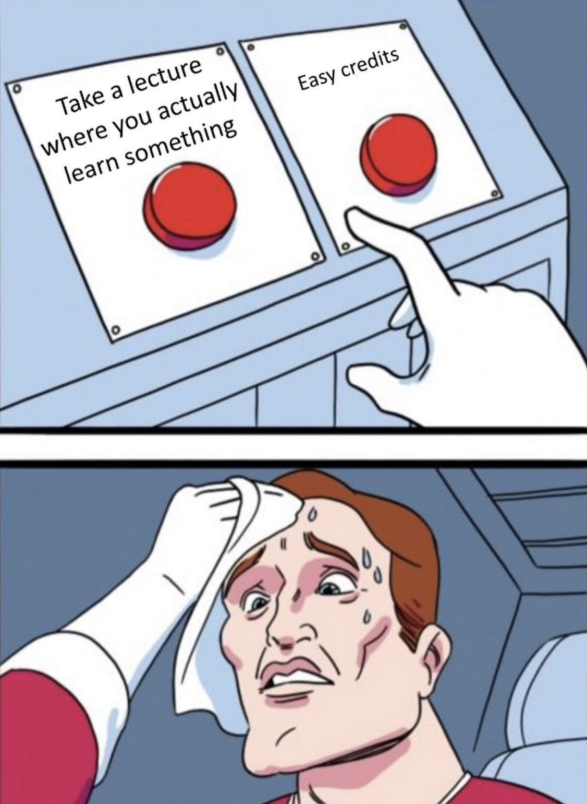
Studienplanung 3. & 4. Semester Wo seid ihr jetzt, und wie gehts weiter

Slide 3
Studienplanung: 3. & 4. Semester (sieht nach viel aus → planung umso wichtiger)
180 ECTS (soweit so gut, aber wie viele von welchen?)
BASISJAHR (obligatorisch 56 ECTS)
2. STUDIENJAHR ( obligatorisch 53 ECTS)
GRUNDLAGENFÄCHER (nur HS, “wählbar” 8 ECTS)
KERNFÄCHER (wählbar 18 ECTS)
WAHLFÄCHER (wählbar 6 ECTS)
PRAKTIKA/PROJEKTE/SEMINARE (wählbar, 15 ECTS)
GESS/SPRACHEN (wählbar 6 ECTS) (idealerweise schon 2-4 ECTS gesnacked)
BACHELORARBEIT (obligatorisch, 12 ECTS)
GHOST CREDITS (wählbar 6 ECTS)
Idealerweise bereits geschafft
Idealerweise im 2. Studienjahr
Nicht vergessen!

Slide 4
Studienplanung: Grundlagenfächer des 2. Studienjahres
Insgesamt: 52 ECTS (3 Prüfungsblöcke) à
- Block 1: HS23
- Blöcke 2&3: FS24
Wenig Neues:
Verpasst die Anmeldefristen nicht :)
Insbesondere: Fächerbelegungen, Prüfungsan/abmeldungen, Semestereinschreibungen,…
Einschreiben/Infos via mail und mystudies
Erstellt euch früh genug einen Lernplan (und plant auch genug Ferien)
Optional: nur Block 2 (oder Block 3) im FS25 schreiben (evt. Zusammen mit Block 1)
Ein Semester “nur” für die Bachelorarbeit
HS24 Block 2 oder 3 zusammen mit Fächern des 5. Semesters
Urlaubssemester oder Fokusprojekt?
…
Verschiedene Möglichkeiten bestehen das Studium un/gewollt zu verlängern (und das ist föllig okay!)

Slide 5
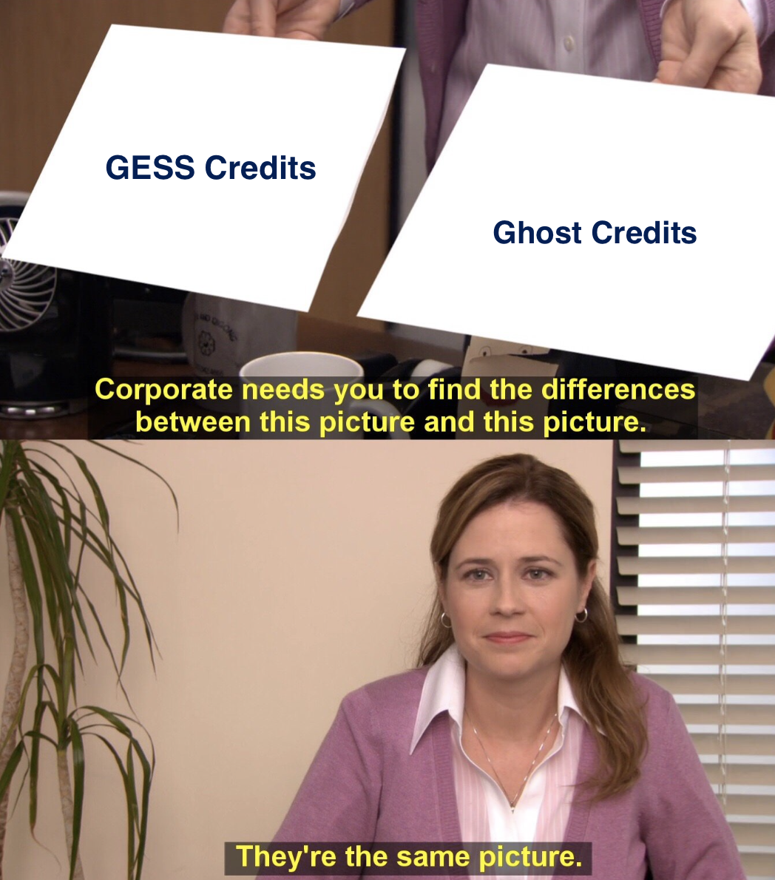
GHOST ≈ GESS Was??

Slide 6
Studienplanung: Wahl- Gess- und Ghostkreditpunkte
Insgesamt: 6 ECTS Wahlfächer
6 ECTS Gessfächer *
6 ECTS Ghostfächer
Ablauf:
Belegen via mystudies
Optional: tatsächlich die Vorlesung besuchen, lol
Prüfungsanmeldung (oder bewertete Semesterleistung,…)
Prüfung schreiben & ECTS einsammeln
;)
Wichtig:
Ghost ECTS sind am einfachsten mit Gessfächern (oder Wahlfächern) zu holen… change my mind
Achtet bei der Belegung von Gessfächern (und Wahlfächern) auf green flags, um euch das Leben nicht unnötig schwer zu machen
Gessfächer bzw. Wahlfächer sind teilweise auch austauschbar (in den Kategorien auf mystudies)

Slide 7
Studienplanung: Wahl- Gess- und Ghostkreditpunkte
Insgesamt: 6 ECTS Wahlfächer
6 ECTS Gessfächer *
6 ECTS Ghostfächer
»Easy» GESS- und Wahlfächer aus eigener Erfahrung:
Grundzüge des Rechts (2 ects)
Telekommunikationsrecht(2 ects)
E-Business Recht (2 ects)
International Environmental Politics (3 ects)
Basics of Air Transport (Aviation 1 – jeweils nur im HS belegbar -> bald anmelden!)

Slide 8
Studienplanung: Wahl- Gess- und Ghostkreditpunkte
Insgesamt: 6 ECTS Wahlfächer
6 ECTS Gessfächer *
6 ECTS Ghostfächer
»Easy» GESS- und Wahlfächer aus feedback von ehemaligen Studenten (tb continued):
252-0839-00L Einsatz von Informatikmitteln
851-0657-00 S Digital Technologies and Armed Conflict
Ringvorlesung Architektur (?)
…
Reviews vieler Kurse/Fächer:
https://n.ethz.ch/~lteufelbe/coursereview/

Slide 9
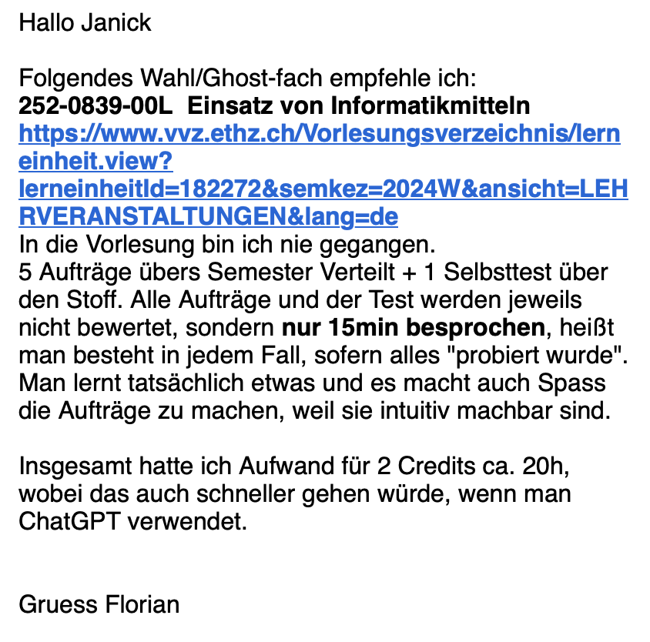
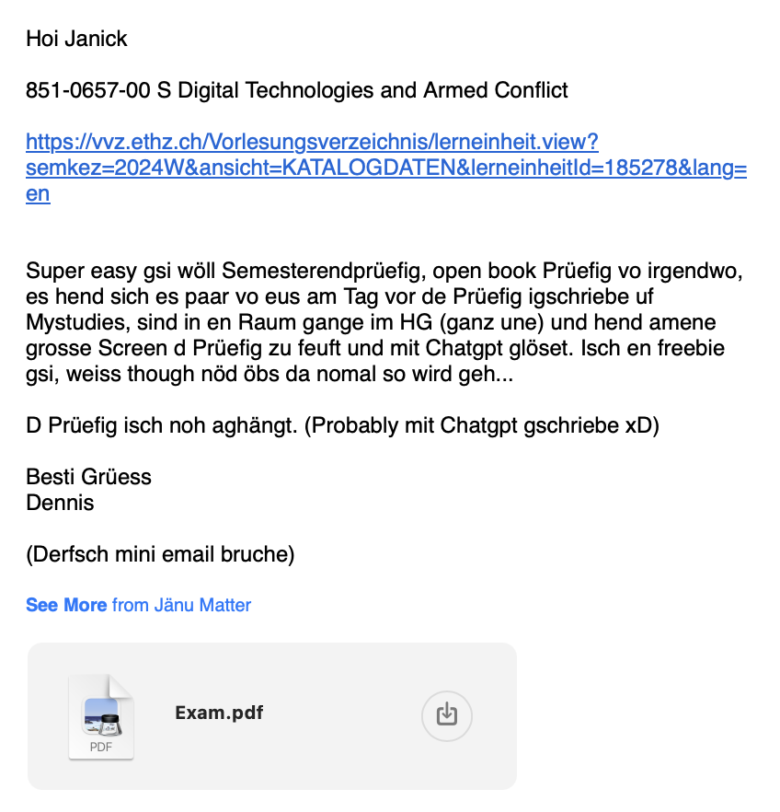
Studienplanung: Wahl- Gess- und Ghostkreditpunkte
Insgesamt: 6 ECTS Wahlfächer
6 ECTS Gessfächer *
6 ECTS Ghostfächer
Feedback von ehemaligen Studenten

Slide 10
PPS, P&S, P, S.. Und so weiter… the tricky part

Slide 11
Studienplanung: Praktika, Projekte & Seminare – here the pain starts
Insgesamt: 15(!!!) ECTS
Keine Garantie für Vollständigkeit! (→ Studienreglement/sekretariat oder https://ee.ethz.ch/de/studium/bachelorstudiengang/drittes-studienjahr/praktika-projekte-seminare.html)
P&S ECTS können generell auf verschiedene (und verschieden aufwändige) Varianten geholt werden, ab dem 3. Semester:
P&S Kurse
Sehr mühsame Angelegenheit, aber wahrscheinlich notwendig :(
unterschiedliche Anzahl ECTS pro Kurs (1 – 4 ECTS)
Die Kurse dauern meist ein ganzes Semester
Aufnahme durch zufälliges Los/Bewerbungsverfahren..
Ablauf:
Mail mit Link zur Anmelde/Bewerbungsseite mit den P&S Kursen
Angabe von Priorität und gewünschten Credits
Losverfahren (Ihr kriegt wieder eine mail mit den Kursen, zu welchen Ihr zugeteilt wurdet und weiteren Infos)
Möglichkeit euch von eurem Kurs auszutragen bzw. zu tauschen (via Excel sheet, das in dem Bestätigungsmail ist…)
Risiko, dass Ihr für keinen Kurs ausgewählt werdet (!!!)
Verkalkuliert euch nicht in eurer Studienplanung

Slide 12
Studienplanung: Praktika, Projekte & Seminare – here the pain starts
Insgesamt: 15(!!!) ECTS
Keine Garantie für Vollständigkeit! (→ Studienreglement/sekretariat oder https://ee.ethz.ch/de/studium/bachelorstudiengang/drittes-studienjahr/praktika-projekte-seminare.html)
P&S ECTS können generell auf verschiedene (und verschieden aufwändige) Varianten geholt werden:
“Allgemeine Fachpraktika” = FP
Schon pain, aber definitiv machbar!
Dauern nur einen Nachmittag pro Fachpraktika
Ablauf:
Einschreibung für jeden Nachmittag über: https://fpapp.ee.ethz.ch/en/no_cache/primary-navi-row-3/laboratory-courses/registration.html)
1 Fachpraktikum Nachmittag = 0.25 ECTS (können nur in “Bundles” eingelöst werden)
Max. 6 ECTS mit Fachpraktika holbar (à 2 oder 4 ECTS Bundles)
Einlösen via Mail ans Studiensekretariat (nachdem Ihr die 8 und/oder 16 FP gemacht habt)
Geringeres Risiko, keinen Platz in einem FP zu bekommen
Oft nur minime (oder keine) Vorbereitung nötig, und sehr schwer nicht zu “bestehen”
Tauscht eure Lösungen zu den jeweiligen FP untereinander aus.. Ihr kennts ja :)

Slide 13
Studienplanung: Praktika, Projekte & Seminare – here the pain starts
Insgesamt: 15(!!!) ECTS
Keine Garantie für Vollständigkeit! (→ Studienreglement/sekretariat oder https://ee.ethz.ch/de/studium/bachelorstudiengang/drittes-studienjahr/praktika-projekte-seminare.html)
Semesterarbeiten/Gruppenarbeit
Arbeit à 6 ECTS über ein “beliebiges” Thema (auch in Gruppen möglich)
Betreuender Professor/Doktorand und Thema (und Gruppe) finden und let’s go..
(keine eigenen Erfahrungen mit Gruppenarbeiten)
Fokus-Projekte (gibt 14 ECTS, aber sehr kompetitiv und begrenzte Plätze)
Oftmals mit einem Zusatzsemester verbunden, da sehr zeitaufwändig!
(keine eigenen Erfahrungen mit Fokusprojekten)
Industriepraktika (gar keine Erfahrungen tbh)

Slide 14
Studienplanung: Praktika, Projekte & Seminare – here the pain starts
Insgesamt: 15(!!!) ECTS
Einfache P&S Kurse (eigene Erfahrung):
ECTS
Fachpraktika FP (max 6 ects möglich = 24 Nachmittage)
P&S Kurse
Was okay
Would recommend!!

Slide 15
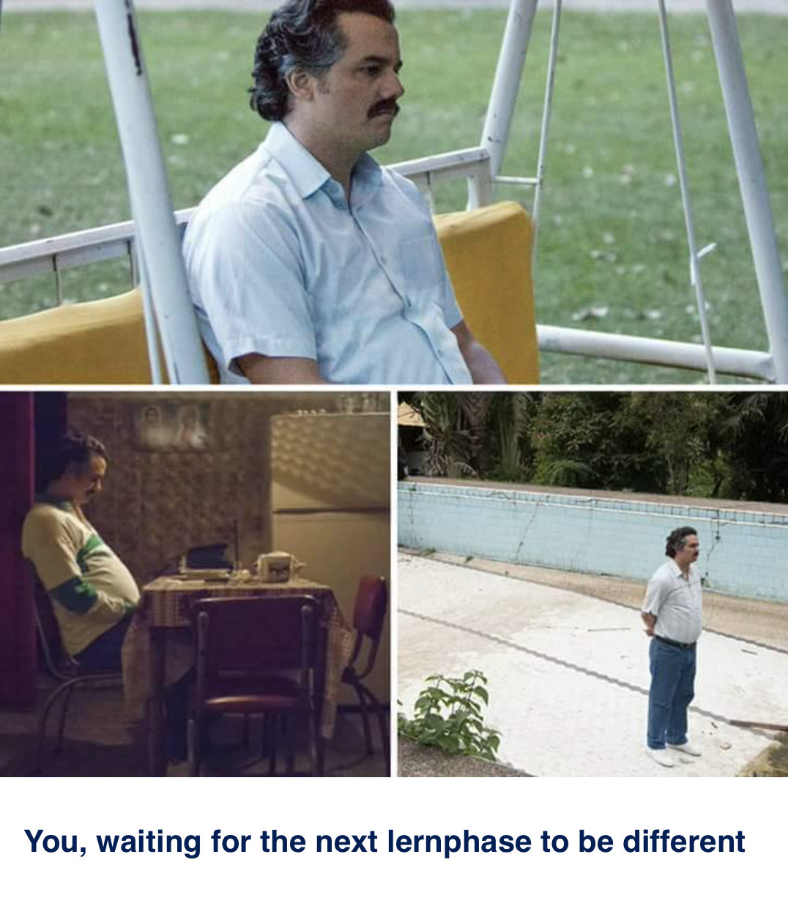
Lern/Prüfungsphase Sommer edition

Slide 16
Lern – und Prüfungsphase: Sommer edition
Die Lernphase ist eher (sehr) lange... Deshalb:
Plant genug Freizeit (versucht den Tagesrythmus nicht zu verlieren.. In beide Richtungen.)
Plant genug Ferien (ca. 2 Wochen über die Lernphase verteilt)
Lernt die Fächer entsprechend den Gewichtungen auf mystudies (vernachlässigt Analysis nicht;)
(Zusammenfassungen) > Alte Prüfungen > Musterlösungen > Serien lösen > Theorie nochmals anschauen > Vorlesungsunterlagen/Scripts/…
Achtet auf die erlaubten Hilfsmittel (und nutzt diese auch unbedingt aus)
Lernt schon frühzeitig mit der Zusemmanfassung
Lernt schon frühzeitig und geschickt mit dem TR umzugegen (spezifisch in NUS)

Slide 17
Takaways: in a nutshell
GESS/Wahlfächer belegen
Aviatik 1 !
Ghost-Credits nicht vergessen
Nicht verschätzen mit den P&S-credits
Ihr habt hier nicht alles immer im Griff..
Plant euer Studium
Genügend früh
Genügend weit

Slide 18
You got this (again)! Bereits jetzt viel Erfolg im Sommer <3

Slide 19
ECTS Aufteilung: Wie Ich Alles aufgeteilt habe, und was ich ändern würde
Mein persönliches Ziel war es, den Bachelor in 6 Semester zu erreichen… Das kann natürlich variieren.
Semester | ECTS Aufteilung | Total ECTS | Kommentar:
1. Semester | Basisprüfung Block A: 17 ECTS Info. Vorkurs: 1 ECTS Digitech. Praktikum: 1 ECTS | 19 ECTS | 19 ECTS pro Semester sind deutlich zu wenig! (Dafür könnt ihr nichts, aber mit dem Ziel von 6 Semester Bachelor muss das später aufgeholt werden..)
2. Semester | Basisprüfung Block B: 36 ECTS NUS2 Praktikum: 1 ECTS GESSfach: 2 ECTS | 39 ECTS | Ich würde hier retrospektiv sogar 4 GESS-Credits holen wollen.. Sie sind wirklich easy zu holen, und (bei Semesterendprüfungen) stören die normale Lernphase/Prüfungsphase überhaupt nicht!
3. Semester | Prüfungsblock 1: 20 ECTS Halbleiter Praktikum: 1 ECTS Wahlfach: 2 ECTS GESSfach : 2 ECTS P&S Kurs: 2 ECTS | 27 ECTS | Hier würde ich mindestens 3 P&S Credits empfehlen, da ihr durchschnittlich 15/4 = 3.75 ECTS in der Kategorie PPS holen müsst. Ich würde ausserdem zuerst versuchen möglichst viele ECTS mit Kursen zu holen, da die Fachpraktika später sowieso “holbar” sind…
4. Semester | Prüfungsblock 2 : 16 ECTS Prüfungsblock 3: 16 ECTS P&S Kurs: 2 ECTS 2 GESSfächer: à 2 ECTS & à 3 ECTS | 39 ECTS | In diesem Semester war ich eher ausgelastet mit den Blöcken, und wollte höchstens ein 3 ECTS P&S nehmen (wenn ich eines bekommen hätte).. Da zwischen einem 2 und 3 ECTS P&S Kurs meist keine grosse Differenz vom Aufwand besteht (kommt auf das P&S an)…
5. Semester | Weitere Grundlagenfächer (2): 8 ECTS Kernfächer (3): 18 ECTS Wahlfach: 4 ECTS P&S Kurs: 1.5 ECTS P&S Kurs: 3 ECTS 24(!) FP Nachmittage: 6 ECTS GESSfach: 3 ECTS | 43.5 ECTS | Dieses Semester hätte sich retrospektiv definitiv entspannter gestalten lassen. Leider habe ich erst hier von den Fachpraktika Nachmittagen erfahren bzw. Damit angefangen, und musste nebst meinem Semester, allen Kursen (und Linalg Übungsstunden) noch 24 Nachmittage lang meine 6 FP ECTS einsammeln:/ Auch die P&S Kurs-Zuteilung wahr ein sehr glücklicher Zufall (sonst hätte ich viel mehr im 6. Semester machen müssen). Alle 3 Kernfächer und 2 Grundlagenfächer zu nehmen ist eher viel, vorallem da die Winter Lernphase eher kurz ist (mit GESS und allem möglichen noch).. Da könnt ihr “ruhig” 1-2 Fächer erst im 6. Semester belegen.
6. Semester | Bachelorarbeit: 12 ECTS P&S Kurs: 1.5 ECTS | 13.5 ECTS | Da die Bachelorarbeit oft zeitintensiver ist als erwartet, wollte ich hier genug ”Freiraum” lassen (auch für die NUS Übungen ofc;) Hier lassen sich aber auch restliche Ghostcredits noch sammeln ☺

